Slide 1


UBND QUẬN LONG BIÊN
TRƯỜNG MẦM NON ĐỨC GIANG
LĨNH VỰC PHÁT TRIỂN NHẬN THỨC
Đề tài: NBTN Con gà, con vịt
Lứa tuổi: 24 – 36 tháng
Giáo viên: Nguyễn Thị Thu
Năm học: 2021 - 2022

Slide 2

I. MỤC ĐÍCH – YÊU CẦU
1.Kiến thức :
- Trẻ nhận biết đúng con gà trống, con vịt
- Trẻ biết tên, đặc điểm nổi bật của con gà trống và con vịt: Con gà trống có mào đỏ, có mỏ nhọn, gà trống gáy ò ó o o...Con vịt có mỏ dẹt, chân vịt có màng, vịt kêu cạp, cạp, cạp..
- Trẻ biết phân biệt con gà trống - con vịt
2.Kĩ năng:
- Phát triển ngôn ngữ cho trẻ thông qua hoạt động.
- Rèn kỹ năng lắng nghe, nói những câu dài: gà trống có mào đỏ, gà trống có mỏ nhọn, vịt có mỏ dẹt, chân vịt có màng và khả năng ghi nhớ có đích.
-Trẻ phân biệt một số đặc điểm khác nhau rõ nét của con gà trống- con vịt: gà trống có mào đỏ, gà trống có mỏ nhọn/ vịt có mỏ dẹt, chân vịt có màng,chân gà không có màng.
- Trẻ biết cách chơi trò chơi
3.Thái độ :
-Thích thú khi tham gia hoạt động cùng cô và các bạn.
-Yêu thương và chăm sóc các con vật nuôi trong gia đình bé

Slide 3

Bài hát: Con gà trống

Slide 4

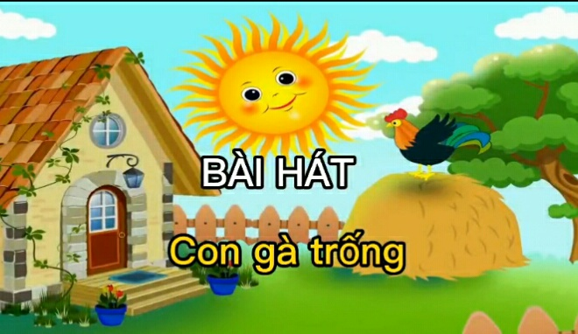
Các con vừa nghe bài hát có tên là gì?

Slide 5
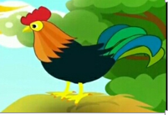
Trong bài hát có nhắc đến con gì?

Slide 6
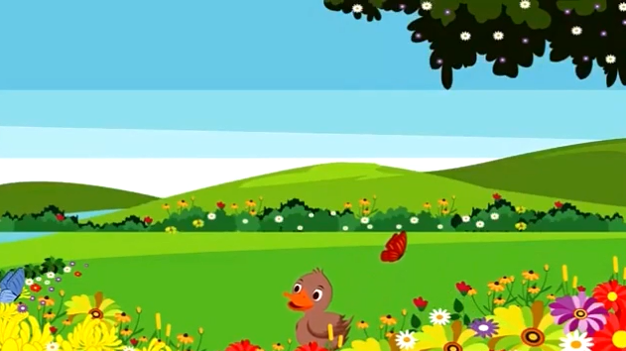

NBTN: Con gà, con vịt

Slide 7
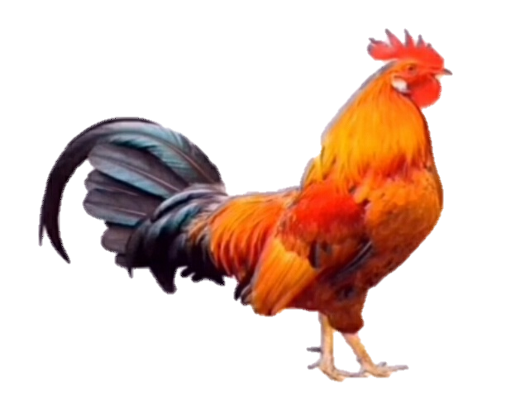
Mào gà
Đuôi gà
Đầu gà
Mỏ gà
Mình gà
Chân gà

Slide 8

Câu đố
Con gì có cánh
Mà lại biết bơi
Ngày xuống ao chơi
Đêm về đẻ trứng.

Slide 9
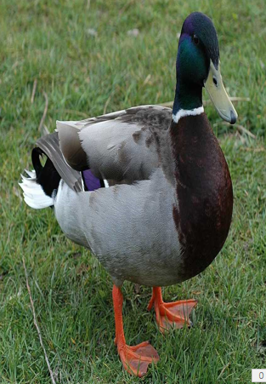
Đầu vịt
Đuôi vịt
Mỏ vịt
Mình vịt
Chân vịt

